Slide 2
視障教育資源中心
何世芸

Slide 3
上課大綱
緣起
視障
概念建立
手冊
說分明

Slide 4
緣起
融合教育現場教師行動方案
林坤燦編著
教育部主責
內容說明
認識篇
實務篇
實務篇
10個步驟
融合教育實施現況初次調查
說明不同融合教育使用層次
工具篇
落實推動IEP
增置行為功能介入方案
調整普通班課程與教學
說明不同融合教育關注階段
彙整融合教育接納關懷介入措施
融合教育推動風格及學校資源與支援系統分析
建置無障礙校園環境與輔助科技服務
融合教育實施現況再次調查

Slide 5
融合教育各項實施指標內容
學校
師生接納
與關懷
學校課程
與教學調整
學校資源
與支援系統
無障礙環境
與輔助科技

Slide 6
融合教育實施現況初次評量結果 （融合教育初測外貌）

Slide 7
成功融合教育的三個重心
成功
融合教育
進入
參與
進步

Slide 8
融合教育的意義
1.特殊學生能「進入」普通教育環境現場，享有公平受教的機會。
2.特殊學生能「參與」普通班現場活動並產生良性互動。
3.特殊學生在參與普通班現場各項活動的過程中，達到「進步」的目的。

Slide 9
融合教育現場學
關懷、接納、付諸行動
多元價值
理念
目的
進入
普通教育環境
參與
現場活動
進步
良好互動

Slide 10
融合教育現場學
學生
問題行為
普通師生關懷接納問題
現場問題
課程教材學習調整問題
解決途徑
特教
理論探究
依現場
特性修正

Slide 11
融合教育各項實施指標內容
學校
師生接納
與關懷
學校課程
與教學調整
學校資源
與支援系統
無障礙環境
與輔助科技

Slide 12
融合教育普通班 現場關鍵問題與因應

Slide 13
一般師生不同融合教育關注階段
知覺
關注
訊息
關注
管理
關注
個人
關注
結果
關注
合作
關注
再調整關注
相互
合作

Slide 14
編輯歷程
籌備 |  | 提交稿件 |  | 定稿
障別分配 上冊 北區|智、肢、病弱 視資|視障 聽資|聽障、語障 南區|發展遲緩 ------------------ 下冊 東區|情障、自閉 西區|學障 |  | 各區決定撰稿人&初次審稿人 |  | 教授、普師 最終審稿定稿
 |  |  |  | 發放
 |  |  |  | 103年4月 每校3套 後附PDF光碟
故事性
成效
易懂

Slide 15
內容架構
1、導讀 |  | 2、案例分享
定義 特徵 類型 因應措施、教學策略 |  | (分階段別、學情障類別或所遇困境) 緣起與背景 問題概述與分析 輔導策略 結語(成效)
3、資源與支援 |  | 4、特教宣導
相關辦法 延伸閱讀書目 諮詢單位及相關網站 |  | 教案 讓愛飛翔PPT

Slide 16
研習辦理討論
研習對象 |  | 講師
普通班教師 特教教師 其他 |  | 中心可協助推薦
辦理形式/內容規劃
依各特殊需求類別分次辦理 統整式導讀 讀書會 其他可以配合國小書籍看電影學特教
研習對象
依特殊需求類別辦理
手冊導讀/讀書會

Slide 17
視障導讀

Slide 18
視覺功能
視覺功能是指視覺裡有各式各樣的功能。最主要的是
視力、視野、色覺、光覺、屈光、調節、兩眼視等功能
健全的視覺功能，有助閱讀、計算、運動等學習力的發展

Slide 19
視覺
障礙
Disability
Handicapped
Disorder
Impairment

Slide 20
不同意義的名詞及義涵
視障
異常
disorder
機能障礙
Impairment
能力障礙
Disability
社會不利
Handicapped
有特殊需求

Slide 21
視覺失調 visual disorder
「眼結構的改變」，例白內障
視覺損害 visual impairment
著重在感覺系統、運動系統、中樞神經系統等身體器官中任何部分產生器質性或機能性病變而須接受醫療上的處理者。
視覺傷殘 visual disability
「因視覺損害，視覺功能受到限制和不利」。認為視覺傷殘造成個人三種基本的限制；經驗範圍和種類的限制、行動的限制、控制情境的限制。但這些限制可經由醫學、教育、復健之措施而減輕。
視覺障礙 visual handicapped
由於個人或社會對視覺損害有不當的期待與態度，致正常生活的表現處於不利的地位」，例如拒絕殘障人士應徵工作和考試設限或未提供點字及大字體試卷，致視覺損害無法表現其能力。

Slide 22
視覺障礙程度
視覺障礙
通常是用萬國是力量表（以C字型呈現）來測量，凡是視力經矯正後，較好的那隻眼睛，其視力測定值未達0.3，或是視力值雖然達到0.3以上，但其周邊視野在20度以內者
「盲」與「弱視」(低視力)兩類
凡優眼視力測定值在0.03以上未達0.3，或是視野在20度以內者，稱之為「弱視」；如果優眼視力值未達0.03。而需以點字為主要學習工具者，稱之為「盲」
單眼盲
一眼為盲。另一眼為0.4(不含)者。

Slide 23
視障程度
重度
兩眼視力優眼在0.01（不含）以下者
優眼自動視野計中心30度程式檢查，平均缺損大於20DB（不含）者
中度
兩眼視力優眼在0.1（不含）以下者。
輕度
兩眼視力優眼在0.1（含）至0.2者（含）者。
優眼自動視野計中心30度程式檢查，平均缺損大於15DB（不含）者。
單眼全盲（無光覺）而另眼視力0.2以下（不含）者。
兩眼視野各為20度以內者。
優眼自動視野計中心30度程式檢查，平均缺損大於
10DB（不含）者。
單眼全盲（無光覺）而另眼視力在0.2（含）至0.4（不含）者。

Slide 24
視野檢查判讀

Slide 25
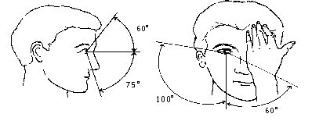

Slide 26
教育上盲的定義
教育上盲
優眼視力在0.03以下
盲與光感
完全看不見的狀態（全盲）
能辨認明暗的狀態（光覺盲）
手動及數指
能辨別手動的狀態（手動覺）
能辨別手指的數目（數手指）
視力0.01及0.02的狀態

Slide 27
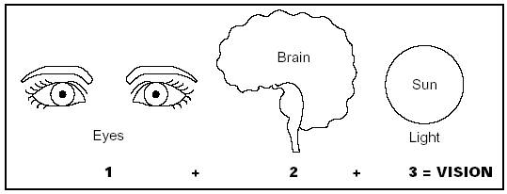
視覺的定義

Slide 28
如何成像
兩眼合看重要性
眼睛和大腦
融像
立體視

Slide 29
佔30％
從腦神經科學來看，對個體生存關鍵性重要的視覺系統，約佔人類腦皮質區30%的部分，而且分工精密，有效率的平行處理(parallel processing) 所見對象的形狀(form)、深度(depth)、顏色(color) 、動作(motion) 等視覺訊息。

Slide 30
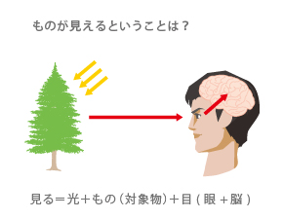
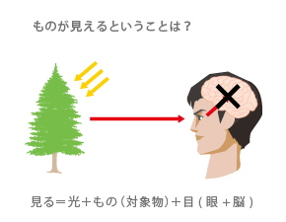
大腦成像的過程
視覺皮質損傷
看見樹=光+樹+目(眼睛+大腦)

Slide 31
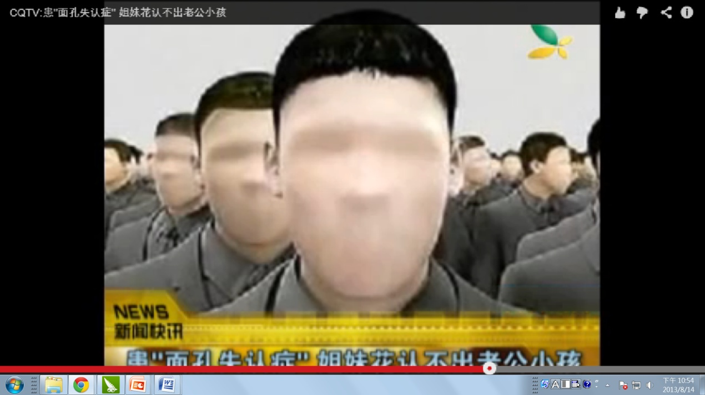
視覺皮質損傷
統覺性失認症
只能認知其個別屬性，但不能同時認知事物的全部屬性
聯想性失認症
能將物體的形狀、顏色等正確地描述卻不知物體的意義、用途
面孔失認症
不能識別顏色的名稱及區別
顏色失認症
熟人面孔失認症和陌生人面孔分辨障礙。

Slide 32
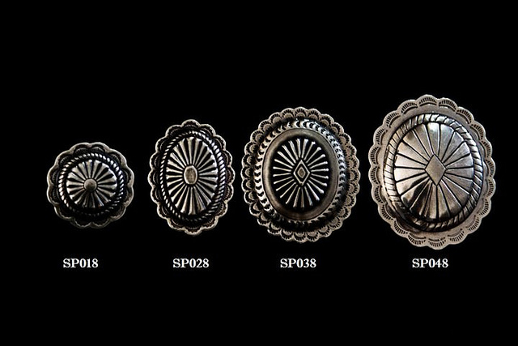

Slide 33
案主
為媽媽照相
無法
指認僅半身照片媽媽
將遮住的部分去除露出全身的照片
馬上指認出來在於衣服的顏色

Slide 34
特徵
顏色偏好
視覺
注意力短
深度覺差
正在移動有顏色的物體特別有反應
過度刺激
行為會退卻

Slide 35
視障學生案例分享

Slide 36
國小
問題概念與分析

Slide 37
輔導策略

Slide 38
國中
皮質損傷

Slide 39
高中職
人際互動與領導能力

Slide 40
高中職
數理科學習挑戰

Slide 41
結語
製造機會 創造機會
給予 掌握
同理 同情

Slide 42
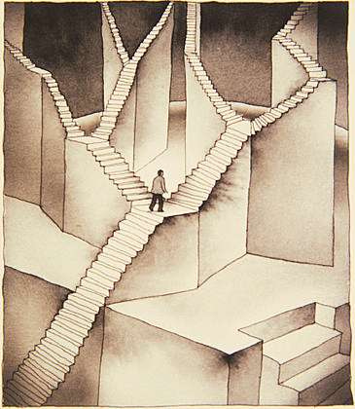
未完待續

Slide 43
我們一起努力

